Slide 1
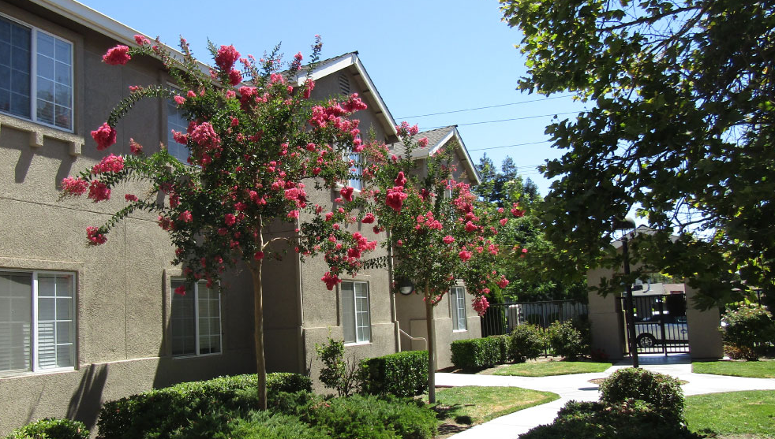
Condado de Stanislaus
Actualización del Elemento de Vivienda del 6to Ciclo
Borrador del Elemento de Vivienda
September 2023 – Virtual
Source: Stanislaus County Affordable Housing Corporation
Notes:
Bienvenido al descripción general virtual del borrador del elemento de vivienda de revisión pública.
El Borrador del Elemento de Vivienda está disponible para revisión y comentarios públicos hasta el 30 de septiembre de 2023. Se puede acceder al borrador en la página web del Departamento de Planificación.

Slide 2
Resumen de la presentación
Descripción general del elemento de vivienda
Asignación Regional de Necesidades de Vivienda (RHNA)
Descripción general del inventario de sitios
Plan de Vivienda
Calendario del proyecto y participación comunitaria
Notes:
En este video proporcionaremos un resumen de los conceptos básicos del elemento de vivienda, seguido de:
Una discusión sobre el objetivo de vivienda del condado, que se llama Asignación Regional de Necesidades de Vivienda (o RHNA)
Una visión general de los sitios residenciales con capacidad para proporcionar vivienda; y
Un resumen de los elementos clave del plan de vivienda del condado
Esta sesión concluirá con una discusión sobre el cronograma del Proyecto y el proceso de participación comunitaria.

Slide 3
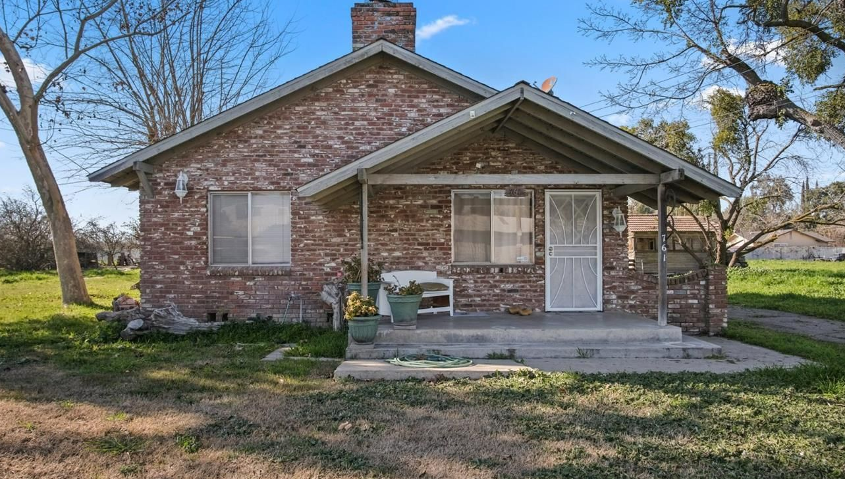
Descripción general del Elemento de Vivienda
Source: Stanislaus County Affordable Housing Corporation
Notes:
Empecemos. Primero, comenzaremos con algunos conceptos básicos del elemento de vivienda.

Slide 4
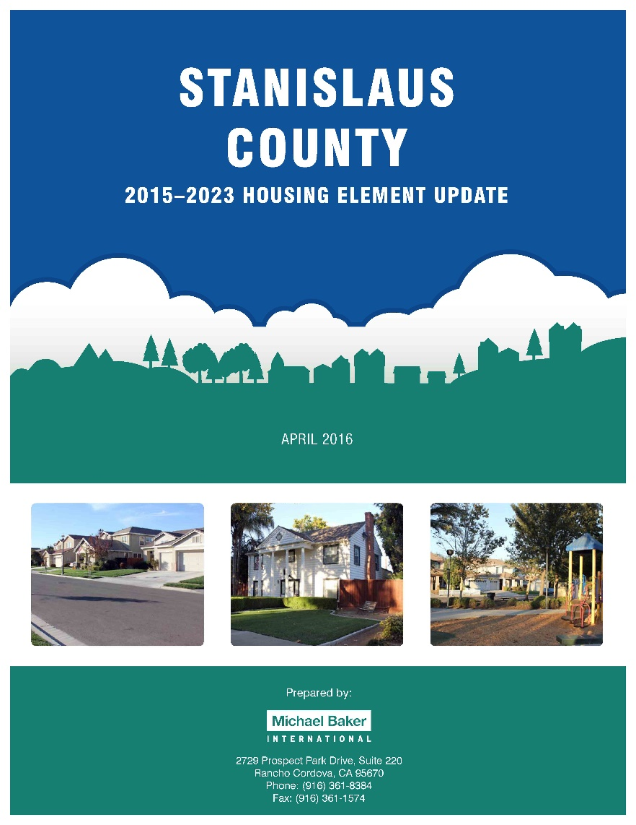
¿Qué es un elemento de vivienda?
Uno de los ocho elementos del Plan General del Condado
Actualizaciones de los elementos de vivienda requeridas por la ley estatal en “ciclos” de ocho años.
Actualmente preparando la actualización del Elemento de Vivienda del 6to ciclo.
Actualizaciones realizadas según un cronograma prescrito por el Estado.( La fecha límite de adopción 31 de diciembre de 2023)
Notes:
El Elemento de Vivienda es el plan del Condado para satisfacer las necesidades de vivienda de la comunidad.
Es uno de los Elementos (o capítulos) del Plan General del Condado, pero es el único Elemento que debe ser revisado y certificado por el Estado de California.
Además, a diferencia de otros capítulos del Plan General, que normalmente planifican para los próximos 20 a 25 años, el Elemento de Vivienda planifica las necesidades de vivienda en ciclos de 8 años y debe adoptarse según un cronograma prescrito por el Estado.

Slide 5
¿Qué hace un elemento de vivienda?
Proporciona una evaluación de las necesidades de vivienda actuales y futuras.
Identifica oportunidades y limitaciones en la producción de viviendas.
Establece metas, políticas y programas para satisfacer las necesidades de vivienda.
Actualiza las prácticas y regulaciones del condado para reflejar las nuevas leyes estatales.
Notes:
El Elemento Vivienda sirve para muchos propósitos.
Identifica las necesidades de vivienda existentes, así como las necesidades de vivienda para los próximos ocho años.
Analiza oportunidades y barreras (también llamadas limitaciones) para el desarrollo de viviendas.
Crea un plan de acción para abordar las necesidades de vivienda en la comunidad y responder a nuevas oportunidades y barreras; y
Finalmente, garantiza que las políticas del condado cumplan con la ley estatal.
Desde la última Actualización del Elemento de Vivienda, que se adoptó en 2016, la legislatura estatal ha aprobado una serie de nuevas leyes relacionadas con la vivienda. El Elemento de Vivienda debe analizar las regulaciones del condado para identificar problemas de cumplimiento y establecer un plan para actualizar las políticas para que cumplan.

Slide 6
Conceptos básicos de los elementos de vivienda
Perfil de la Comunidad
Demografía
Limitaciones de vivienda
Restricciones gubernamentales
Recursos de vivienda
Plan de Vivienda
Metas, políticas y programas de implementación para abordar las necesidades, limitaciones y AFFH de vivienda.
Necesidades de vivienda proyectadas y requisitos de RHNA
Características del parque de viviendas
Fomentar afirmativamente el análisis de vivienda justa
Limitaciones no gubernamentales
Zonificación para una variedad de tipos de vivienda.
Inventario de sitios de vivienda
Preservación de la vivienda
Oportunidades para la conservación de energía
Notes:
Hay varias secciones del Elemento de Vivienda, que incluyen:
El Perfil de la Comunidad, que identifica las condiciones existentes en el Condado. En este sección se analizan las características de la población, así como el estado de viviendas actuales. Finalmente, esta sección analiza los problemas de vivienda justa en la comunidad.
La sección de Limitaciones de vivienda identifica las barreras al desarrollo de viviendas impuestas tanto por la política gubernamental como por el mercado inmobiliario.
La sección de Recursos de Vivienda identifica las necesidades de vivienda del Condado hasta 2031 y proporciona un inventario de parcelas residenciales apropiadas para el desarrollo de viviendas. La sección también identifica medidas, programas y oportunidades de conservación de energía.
Por último, el Plan de Vivienda proporciona objetivos, políticas y programas de implementación que sirven como plan de acción de vivienda del Condado hasta 2031.

Slide 7
Conceptos básicos de los elementos de vivienda
El elemento de Vivienda identifica estrategias y programas que se centran en:
Conservar y mejorar las viviendas asequibles existentes
Ayudar a la provisión de viviendas asequibles.
Maximizar las oportunidades de vivienda en toda la comunidad
Proporcionar opciones de vivienda que satisfagan las necesidades de las poblaciones con necesidades especiales.
Eliminar las limitaciones gubernamentales y de otro tipo a la inversión en vivienda
Garantizar oportunidades de vivienda justas e igualitarias
Notes:
Generalmente, los elementos de la vivienda sirven para:
Conservar las viviendas existentes y, en particular, las viviendas asequibles en la comunidad.
Fomentar y apoyar el desarrollo de nuevas viviendas asequibles.
Crear una diversidad de oportunidades de vivienda en toda la comunidad, incluso para aquellos con necesidades especiales de vivienda, como personas mayores, residentes con discapacidades y trabajadores agrícolas.
Eliminar barreras (o limitaciones) al desarrollo de viviendas.
Y garantizar que todos los miembros de la comunidad tengan un acceso justo e igualitario a la vivienda.

Slide 8
¿Qué sucede si el Condado no actualiza el Elemento de Vivienda?
Fuera de cumplimiento de la ley estatal
El Plan General podría considerarse inadecuado y por tanto inválido
Un Plan General que no cumple o no es válido crea la posibilidad de que el Condado sea demandado al tomar decisiones sobre el uso de propiedades.
El condado no sería elegible para varios programas de subvenciones y financiamiento de infraestructura, desarrollo comunitario y vivienda federal y estatal.
Notes:
El Estado de California exige que todas las jurisdicciones del estado adopten un elemento de vivienda.
El Elemento debe estar certificado por el Estado como compatible con la ley estatal.
Sin un elemento de vivienda certificado, una ciudad o condado corre el riesgo de ser demandado, ya sea por el Estado o por un desarrollador, si las decisiones de vivienda entran en conflicto con la ley estatal.
Además, muchas subvenciones estatales relacionadas con vivienda o infraestructura requieren un elemento de vivienda certificado como condición de elegibilidad. Sin un elemento de vivienda certificado, el Condado no podría aprovechar estas oportunidades de financiamiento críticas.

Slide 9
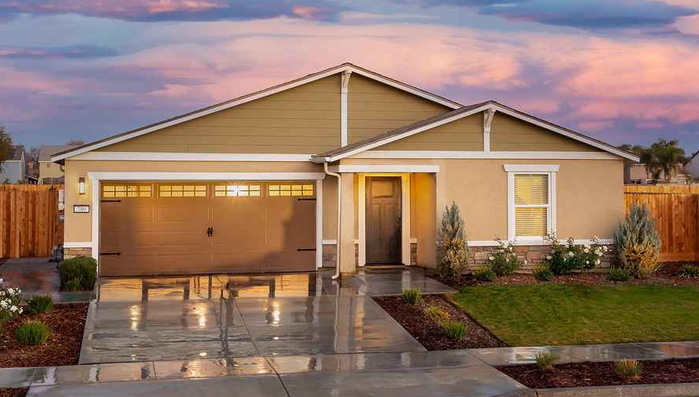
Asignación de necesidades de vivienda regional (RHNA)
Source: Stanislaus County Affordable Housing Corporation
Notes:
A continuación analizaremos la Asignación Regional de Necesidades de Vivienda, también conocida como RHNA.
La RHNA es una meta de vivienda cuantificada asignada a cada ciudad y condado del estado.
El Elemento de Vivienda debe establecer un plan para alcanzar este objetivo, proporcionando suficiente terreno para garantizar una capacidad suficiente para nuevos desarrollos, así como programas para apoyar el desarrollo en sitios residenciales.

Slide 10
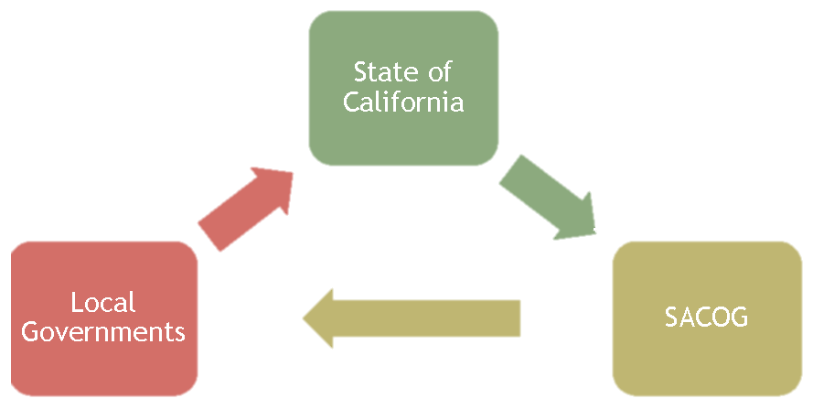
¿Qué es RHNA?
La representación de las necesidades futuras de vivienda para todos los niveles de ingresos en el Condado durante los próximos ocho años.
Preparado por el Consejo de Gobiernos Stanislaus (StanCOG)
6to ciclo: 15 de diciembre de 2023 – 15 de diciembre de 2031
Elemento de vivienda
Actualizaciones
Determinación de RHNA
StanCOG
Metodología de RHNA
Notes:
La RHNA representa objetivos de vivienda para residentes de todos los niveles de ingresos, incluidos residentes de ingresos muy bajos, bajos, moderados y por encima de moderados. Discutiremos estas categorías más a fondo en un minuto.
La RHNA comienza como una determinación regional desarrollada por el Estado de California: una cantidad de unidades de vivienda necesarias en el condado para cubrir el aumento esperado de la población durante los próximos ocho años.
Los gobiernos regionales, en este caso el Consejo de Gobiernos Stanislaus (o StanCOG), luego crean una metodología para dividir estas unidades entre todas las jurisdicciones de la región.
Las jurisdicciones locales actualizan su Elemento de Vivienda para planificar la satisfacción de esta necesidad de vivienda y reportan al Estado la cantidad de unidades de vivienda desarrolladas cada año durante el período de planificación de 8 años.
Al final del período de planificación, el Estado analiza estos datos, así como las proyecciones de población actualizadas, y asigna una nueva determinación de la RHNA para el próximo ciclo de elementos de vivienda de ocho años.
Actualmente nos encontramos en el sexto ciclo de actualizaciones de elementos de vivienda y estamos planificando las necesidades de vivienda en el condado hasta 2031.

Slide 11
Distribución de RHNA en StanCOG RHNA
StanCOG
Consejo de Gobiernos de Stanislaus
2023-2031 RHNA = 34,344 unidades
Waterford
557
Ceres
3,361
Modesto
11,248
Unincorporated County
2,475
Turlock
5,802
Oakdale
1,665
Newman
1,048
Patterson
3,716
Riverbank
3,591
Hughson
881
Cada jurisdicción debe acomodar su “participación justa” de la necesidad regional de vivienda.
Notes:
Este gráfico ilustra cómo se distribuyó la determinación regional de la RHNA entre las jurisdicciones del condado de Stanislaus.
Como puede ver, el Estado determinó que se necesitarán 34,344 unidades de vivienda en todo el condado en los próximos ocho años para satisfacer las necesidades de los residentes actuales y futuros.
Estas unidades se distribuyeron entre jurisdicciones locales como se muestra aquí. El condado de Stanislaus es responsable de la planificación de 2,475 nuevas unidades de vivienda en el condado no incorporado.

Slide 12
Descripción de RHNA
Más bajo |  | Moderado | Por encima de moderado | Total RHNA
Muy bajo | Bajo
574 | 398 | 458 | 1,045 | 2,475
Condado no incorporado de Stanislaus
El 39% de la RHNA es para sitios que pueden acomodar viviendas para personas de bajos ingresos.
Notes:
La RHNA para el condado de Stanislaus se distribuye además en categorías de ingresos como se muestra aquí, y casi el 40 por ciento se clasifica en las categorías de ingresos muy bajos y bajos.
Para planificar categorías de ingresos más bajos, el condado debe identificar parcelas residenciales que puedan albergar proyectos de mayor densidad. Estas parcelas deben estar libres de limitaciones ambientales o de infraestructura que requieran costosas medidas de mitigación.

Slide 13
Cambio de RHNA desde la última actualización del elemento de vivienda
Ciclo | Más bajo |  | Moderado | Por encima de moderado | Total RHNA
Cycle | Muy bajo | Bajo
5^{to} Ciclo | 538 | 345 | 391 | 967 | 2,241
6^{to} Ciclo | 574 | 398 | 458 | 1,045 | 2,475
Change | +36 | +53 | +67 | +78 | +234
Ciclo | Más bajo |  | Moderado | Por encima de moderado
Cycle | Muy bajo | Bajo
5th Ciclo | 24.0% | 15.4% | 17.4% | 43.2%
6th Ciclo | 23.2% | 16.1% | 18.5% | 42.2%
Source: The Board of Supervisors of the County of Stanislaus Board Action Summary, Resolution No. 2020-0169, Board Agenda Item 6.D.1 (April 21, 2020), StanCOG Proposed RHNA Methodology Framework, Option 1B RHNA, Figure 17; 2020 American Community Survey, and Mintier Harnish, 2022.
Notes:
Esta diapositiva compara la RHNA del sexto ciclo actual con la RHNA del ciclo anterior. Como se muestra, en el quinto ciclo, al condado se le asignó una RHNA de 2,241 unidades. Esto aumentó a 2.475 unidades en el sexto ciclo.
Si bien este aumento puede parecer mucho, entre el quinto y sexto ciclo, el estado aumentó la RHNA para casi todas las ciudades y condados del estado. Algunas comunidades, como las del Área de la Bahía, experimentaron enormes aumentos en su RHNA asignada. El aumento modesto en la RHNA para el condado de Stanislaus indica que el Estado supone un pequeño aumento en la población del condado durante los próximos ocho años.
Como se muestra en el cuadro inferior, a pesar del aumento de la RHNA total, la distribución por categoría de ingresos se mantuvo prácticamente igual entre el quinto y el sexto ciclo.

Slide 14
Requisito de necesidad de vivienda del condado de Stanislaus
RHNA para el condado no incorporado de Stanislaus por categoría de ingresos, 2023-2031
y capacidad para pagar la vivienda según los límites de ingresos del HCD, condado de Stanislaus, 2022
Categoría de ingresos | RHNA (Unidades de Vivienda) | Ingresos estimados (Hogar de cuatro personas) | Alquiler mensual máximo asequible
Ingresos extremadamente bajos (<30% del ingreso medio) | 287 | < $18,850 | $471
Ingresos muy bajos (30-50% del ingreso medio) | 287 | $31,450 | $786
Bajos ingresos (50-80% del ingreso medio) | 398 | $50,300 | $1,258
Ingreso moderado (80-120% del ingreso medio) | 458 | $62,850 | $1,571
Ingresos superiores a los moderados (>120% del ingreso medio) | 1,045 | > $74,450 | $2,201
TOTAL | 2,475 | -- | --
Source: StanCOG Option 1B RHNA, Figure 17; 2020 American Community Survey, and Mintier Harnish, 2022.
Notes:
Las categorías de ingresos establecidas dentro de la RHNA se determinan en función del ingreso familiar medio del área.
Los hogares que ganan menos del 30 por ciento del ingreso medio del área se consideran de ingresos extremadamente bajos.
Aquellos que ganan entre el 30 y el 50 por ciento del ingreso medio se consideran de muy bajos ingresos, y aquellos que ganan entre el 50 y el 80 por ciento se clasifican como de bajos ingresos.
Como se muestra en la tabla, los hogares de bajos ingresos son aquellos que ganan hasta 50.300 dólares al año. Esto representa a muchas familias trabajadoras del condado.
La tabla también resume lo que los hogares de cada categoría pueden pagar en alquiler sin pagar más del 30 por ciento de sus ingresos en costos de vivienda. Más allá del 30 por ciento, se considera que un hogar está pagando de más por la vivienda, lo que significa que puede tener dificultades para pagar otras facturas, comprar artículos de primera necesidad y aumentar los ahorros. En base a esto, un hogar de bajos ingresos puede pagar hasta $1,258 por mes en alquiler, sin pagar de más por la vivienda.
Para lograr tarifas de alquiler mensuales que sean considerables para los hogares de bajos ingresos, los desarrollos aumentados generalmente requieren subvenciones, créditos fiscales, subsidios y otra asistencia financiera.

Slide 15
Cumpliendo con RHNA
Los sitios o créditos en el inventario pueden incluir:
Proyectos de vivienda en revisión o aprobados a través de Planificación y que se espera que se construyan durante el período de planificación.
Tendencias ADU (unidades de vivienda accesorias)
Sitios propiedad del condado con viviendas acordes con los objetivos del condado
Sitios desocupadas con zonas residenciales o sitios ocupadas con potencial de reurbanización
Sitios que serían rezonificados para permitir usos residenciales o mayor densidad
Notes:
Para cumplir con la RHNA, el Condado debe proporcionar un inventario de sitios disponibles que puedan acomodar la necesidad de vivienda identificada.
Este proceso comienza con la identificación de los proyectos actuales en desarrollo, así como la cantidad de unidades de vivienda accesorias, también conocidas como ADU, que se espera que se desarrollen en los próximos 8 años.
Luego, el condado puede identificar parcelas de propiedad del condado o parcelas con zonas residenciales apropiadas para el desarrollo de viviendas. Estas parcelas pueden estar desocupadas o subutilizadas, lo que significa que tienen usos desocupados existentes o espacio adicional para desarrollo, como un estacionamiento amplio y subutilizado.
Si los proyectos actuales, las ADU proyectadas y las parcelas con zonas residenciales no tienen la capacidad para cumplir con la RHNA, el Condado puede identificar parcelas comerciales, de oficinas, industriales o agrícolas que tienen potencial para el desarrollo de viviendas si se rezonifican para permitir usos residenciales.

Slide 16
Créditos para vivienda y tendencias de ADU
 | Unidades totales | Bajos ingresos | Ingresos moderados | Por encima de moderado
Proyectos Pendientes | 253 | 0 | 0 | 253
Tendencia de ADU | 184 | 0 | 0 | 184
Tendencia de ADU basada en el número permitido de ADU en los últimos años (aproximadamente 23 por año en los últimos años)
Notes:
Actualmente, el condado puede contar 253 unidades para la RHNA según proyectos pendientes y previamente aprobados que están en desarrollo pero que aún no se han construido.
Además, según las tendencias de desarrollo de los últimos años que indican que se desarrollan alrededor de 23 ADU anualmente, el condado puede contar 184 unidades para la RHNA.

Slide 17
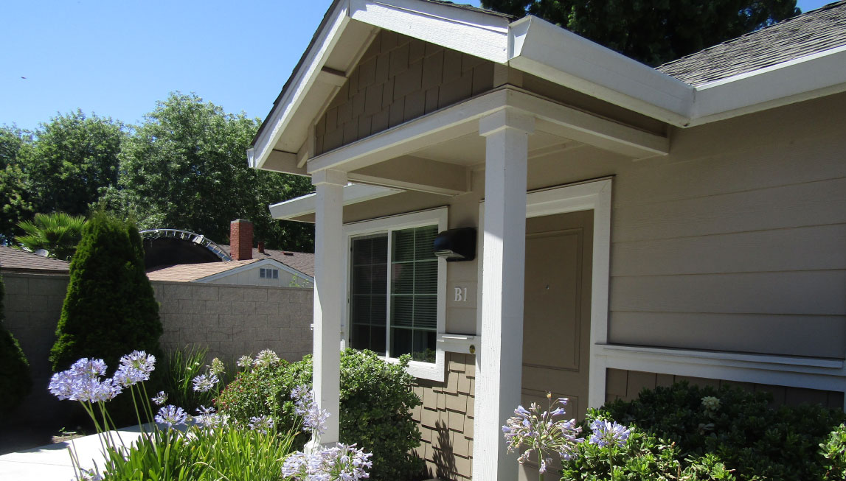
Descripción general del inventario de sitios
Source: Stanislaus County Affordable Housing Corporation
Notes:
Después de identificar los proyectos pendientes y los proyectos de ADU, el Condado debe proporcionar la RHNA restante mediante la identificación de sitios con potencial para desarrollo residencial. Estos sitios se compilan en una lista conocida como "inventario de sitios".

Slide 18
¿Cómo se seleccionaron los sitios?
Tamaño del lote
Los sitios preferidos son de 0,5 a 10 acres
Oportunidad de fusionar lotes pequeños o dividir lotes grandes
Ubicación
Cerca del transporte público, escuelas, centros de atención médica y supermercados.
Disponibilidad de infraestructura
Aporte público
Aportes del taller anterior
Tendencias
Vacante o potencial para reurbanización
Patrón demostrado de reurbanización
Créditos por desarrollo pendiente y aprobado y ADU
Notes:
Los sitios incluidos en el inventario de sitios se investigan según una serie de criterios que incluyen el tamaño del sitio; proximidad al tránsito, infraestructura y servicios; y patrones de desarrollo en el condado.
Específicamente, los sitios identificados para brindar capacidad para satisfacer las necesidades de vivienda para personas de bajos ingresos deben tener entre 0,5 y 10 acres, y deben permitir un rango de densidad que incluya 20 unidades de vivienda por acre. Estos son criterios establecidos por el Estado basándose en los comentarios de los desarrolladores de viviendas asequibles.
La opinión del público juega un papel fundamental en el desarrollo del inventario de sitios. A lo largo del proceso, se utilizaron los aportes del público en la identificación y análisis de sitios potenciales.

Slide 19
Descripción general de los sitios
Se revisaron sitios de oportunidades de vivienda en todo el condado no incorporado que cumplieron con los criterios.
Se identificaron 458 sitios en total
54 rezonas para facilitar la vivienda a hogares de menores ingresos
404 sitios vacantes o infrautilizados, que no serían rezonificados
Notes:
En el desarrollo del Inventario de Sitios, el personal del Condado y el equipo de Consultores analizaron todas las parcelas en el condado no incorporado para identificar sitios con potencial para el desarrollo de usos residenciales.
Se identificaron como apropiados un total de 458 sitios, incluidos 404 sitios actualmente zonificados para usos residenciales y 54 sitios apropiados para rezonificación para permitir usos residenciales.

Slide 20
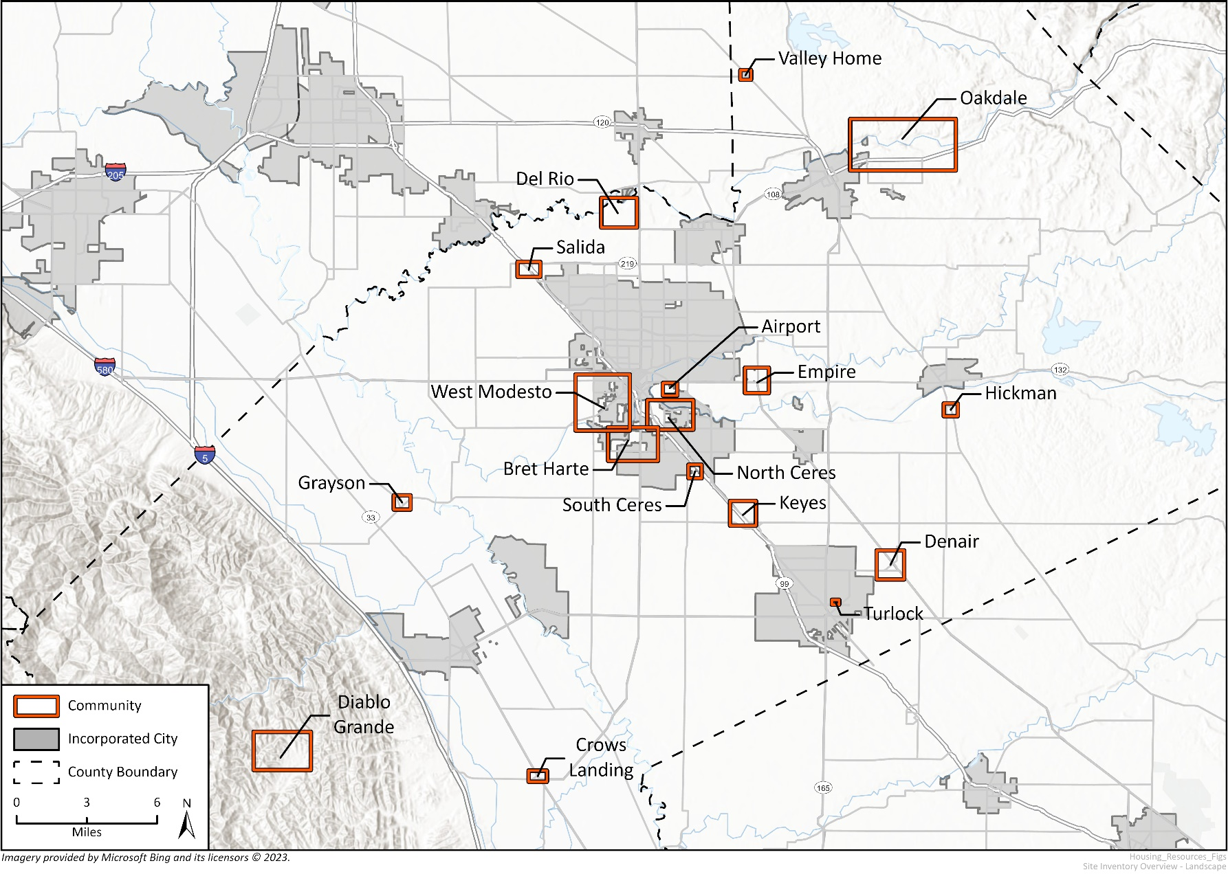
Descripción general de los sitios
Communities:
Airport
Bret Harte
Crows Landing
Del Rio
Denair
Diablo Grande
Grayson
Hickman
Keyes
Modesto
North Ceres
Oakdale
Salida
South Ceres
Turlock
Valley Home
West Modesto
Notes:
El inventario de sitios incluye sitios en todo el condado no incorporado, incluidas las áreas identificadas en esta diapositiva.
Tenga en cuenta: Tanto el inventario de los sitios como los mapas de áreas individuales están disponibles en el sitio web del Condado.
Además, el análisis detallado del inventario de sitios se incluye en el Borrador del Elemento de Vivienda de Revisión Pública. ¡Revise el borrador y envíenos sus comentarios!

Slide 21
Resumen por comunidad
Comunidad | Número de parcelas | Número de unidades
Airport | 10 | 44
Bret Harte | 28 | 494
Crows Landing | 5 | 5
Del Rio | 57 | 129
Denair | 28 | 353
Diablo Grande | 112 | 112
Empire | 18 | 154
Grayson | 4 | 8
Comunidad | Número de parcelas | Número de unidades
Hickman | 4 | 27
Keyes | 20 | 121
North Ceres | 25 | 207
East Oakdale | 51 | 168
Salida | 6 | 51
South Ceres | 5 | 97
Turlock | 3 | 10
Notes:
aquí te mostramos la cantidad de parcelas y la capacidad potencial de las unidades dentro de cada área del condado. Los supuestos para cada área se basan en las parcelas disponibles y las conexiones y capacidad de infraestructura.

Slide 22
Resumen del inventario del sitio
 | Más bajo | Moderado | Por encima de moderado | Total
Asignación de RHNA | 1,167 | 458 | 1,045 | 2,475
Proyectos Pendientes | 0 | 0 | 253 | 253
ADU proyectadas | 0 | 0 | 184 | 184
Unidades preliminares | 1,268 | 581 | 712 | 2,561
Unidades totales | 1,268 | 581 | 1,149 | 2,998
Excedente unitario | 296 | 123 | 104 | 523
Notes:
Aquí comparamos la RHNA con la capacidad identificada en el inventario de sitios.
Con base en la combinación de proyectos pendientes actualmente en desarrollo, el número proyectado de ADU y los sitios identificados en el inventario preliminar de sitios, el condado ha identificado capacidad suficiente para cumplir y superar la RHNA.

Slide 23
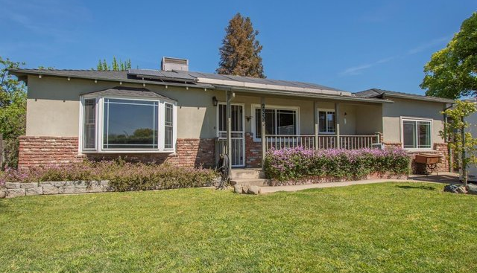
Plan de Vivienda
Source: Stanislaus County Affordable Housing Corporation
Notes:
Si bien el inventario de sitios identificó parcelas con potencial para desarrollo residencial, el Plan de Vivienda identifica los esfuerzos que emprenderá el Condado para apoyar el desarrollo de viviendas.
El plan de vivienda del condado es un amplio conjunto de objetivos, políticas y programas que trabajan para incentivar el desarrollo de viviendas, eliminar restricciones, proporcionar una gama más amplia de opciones de vivienda y superar los problemas de vivienda justa que conducen a la desigualdad en el acceso a la vivienda. Las siguientes diapositivas resumen algunas de las medidas clave incluidas en el plan de vivienda.

Slide 24
Significant Programs and Actions
Program 1-1: Home Rehabilitation
Provide housing rehabilitation assistance for owner-occupied lower-income households
Spread awareness of home and accessibility rehabilitation programs
Programa 2-1: Asistencia para el desarrollo de viviendas asequibles
Identificar oportunidades de desarrollo de viviendas asequibles y promover opciones de vivienda para poblaciones con necesidades especiales.
Garantizar un proceso simplificado para el desarrollo de viviendas asequibles.
Programa 3-1: Garantizar sitios adecuados para acomodar una participación regional justa en el crecimiento de la vivienda
Promocionar activamente los sitios disponibles para el desarrollo de viviendas asequibles.
Modificar la Ordenanza de Zonificación para prohibir el desarrollo de viviendas unifamiliares en zonas multifamiliares
Notes:
El Programa 1-1 compromete al Condado a ayudar a los hogares de bajos ingresos con proyectos de rehabilitación. Las reparaciones del hogar pueden ser costosas y provocar el desplazamiento de los propietarios actuales. Este programa brinda apoyo financiero a los propietarios actuales que enfrentan altos costos de reparación.
El Programa 2-1 está diseñado para ayudar a identificar nuevas oportunidades para el desarrollo de viviendas e incentivar y apoyar el desarrollo de viviendas para hogares con necesidades especiales, incluidas personas mayores, residentes con discapacidades, personas sin hogar y trabajadores agrícolas.
El Programa 3-1 implica publicar el inventario de sitios e involucrar a desarrolladores locales para fomentar la consideración de estos sitios para el desarrollo de viviendas asequibles. También prohíbe el desarrollo de usos de baja densidad en zonas multifamiliares, lo que limita la capacidad habitacional en estas áreas.

Slide 25
Significant Programs and Actions Continued
Programa 4-1: Vivienda para poblaciones con necesidades especiales
Fomentar la inclusión de unidades y servicios necesarios para apoyar a personas con necesidades especiales.
Fomentar el uso de los Principios de Diseño Universal en la construcción nueva y/o rehabilitación de viviendas.
Programa 5-1: Fomentar afirmativamente la vivienda justa y la justicia ambiental
Garantizar que los programas de vivienda locales respondan a las necesidades de una comunidad culturalmente diversa que incluya familias multigeneracionales, una variedad de condiciones de vivienda y hogares con dominio limitado del inglés.
Esforzarse por lograr y mantener el reconocimiento como jurisdicción “Prohousing”
Programa 5-2: Servicios de vivienda justa
Proporcionar vivienda justa y servicios para inquilinos/propietarios, incluido asesoramiento y educación sobre vivienda y asesoramiento y mediación para inquilinos/propietarios.
Requerir que el proveedor de vivienda justa contratado realice pruebas de vivienda justa al azar
Notes:
El Programa 4-1 fomenta el desarrollo de viviendas apropiadas para hogares con necesidades especiales, particularmente para aquellos con discapacidad o problemas de accesibilidad.
El Programa 5-1 trabaja para garantizar que el Plan de Vivienda aborde las necesidades e inquietudes de una diversidad de miembros de la comunidad. También incluye acciones destinadas a establecer el condado como una jurisdicción de "provivienda", lo que hace que el condado sea elegible para recibir subvenciones adicionales para apoyar el desarrollo de viviendas.
El Programa 5-2 compromete al Condado a financiar un proveedor de vivienda justa y a trabajar con el proveedor de servicios para brindar servicios, educación y aplicación de la ley de vivienda justa.
Estos son sólo algunos de los programas descritos en el Plan de Vivienda. Para obtener más información, revise el Borrador del Elemento de Vivienda disponible en la página web del Departamento de Planificación.

Slide 26
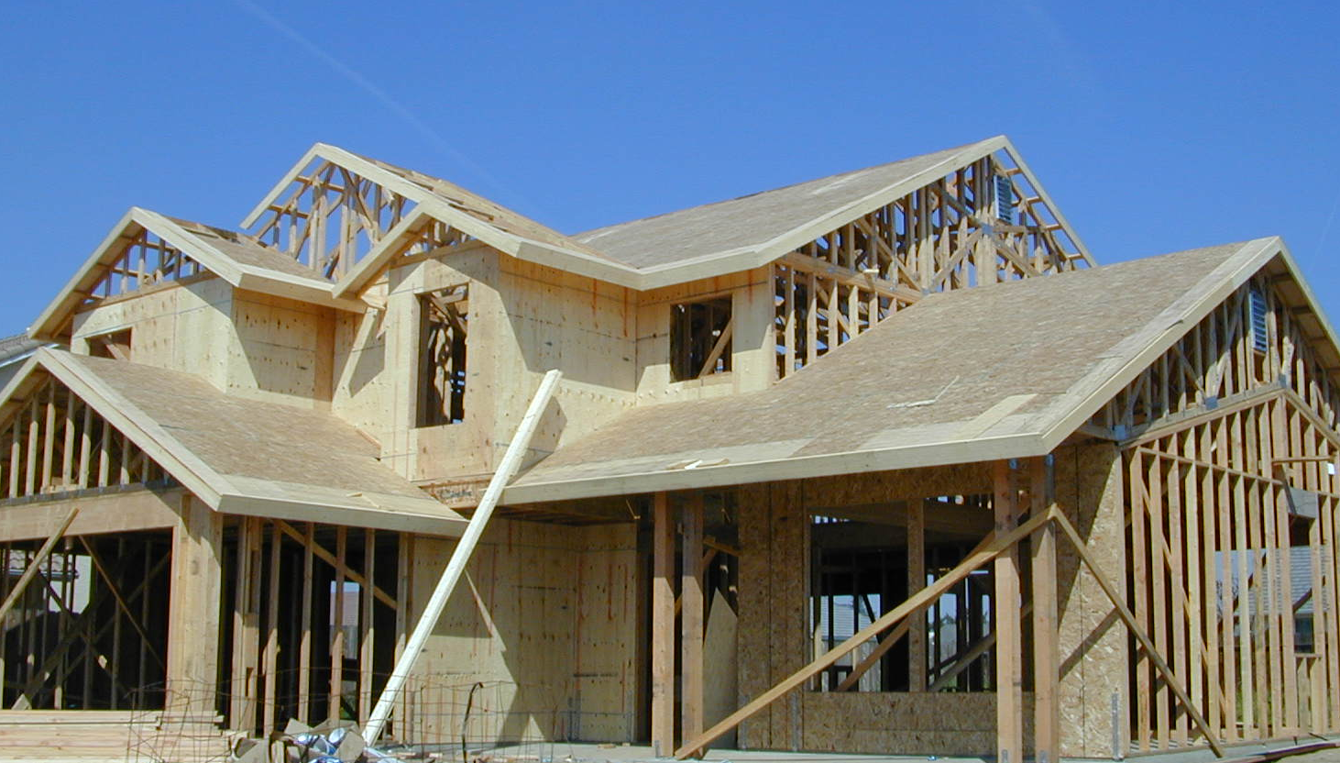
Cronograma del proyecto y participación comunitaria
Source: New Home Construction by Great Valley Center (Flickr, CC 2.0)
Notes:
La sección final de esta presentación describirá el cronograma del proyecto y los esfuerzos de participación comunitaria.

Slide 27
Cronograma del proyecto
Hitos | Fecha estimada
Taller #1: Vivienda, seguridad y justicia ambiental | 23 de junio de 2022
Taller #2: Inventario preliminar del sitio | 11 de octubre de 2022
Sesión de estudio de la Comisión de Planificación | Octubre 2022
Sesión de estudio de la Junta de Supervisores | Noviembre 2022
Proyecto de elemento de vivienda para revisión pública | Agosto/septiembre 2023
Revisión del HCD del borrador del elemento de vivienda | Otoño 2023
Proyecto de audiencia pública sobre elemento de vivienda | Invierno 2023
Audiencias de la Comisión de Planificación | Invierno 2023
Audiencias de la Junta de Supervisores | Invierno 2023
Enviar a HCD para certificación | Enero 2024
Estamos Aqui
Notes:
Esta actualización del Elemento de Vivienda comenzó en el verano de 2022, con dos talleres comunitarios, así como sesiones de estudio con la Comisión de Planificación y la Junta de Supervisores.
El personal del Condado y el Equipo Consultor se basaron en los aportes recibidos durante estos eventos en el desarrollo del Borrador del Elemento de Vivienda, que fue compilado y publicado en la página web del Departamento de Planificación.
Actualmente nos encontramos en la fase de Borrador de Revisión Pública del proyecto. El borrador está disponible en línea y se aceptarán comentarios al menos hasta el 30 de septiembre de 2023. Revise el borrador y envíenos sus comentarios.
Después del período de revisión pública, el Condado preparará un Borrador que incorpora las opiniones del público. Este borrador actualizado se enviará al Departamento de Vivienda y Desarrollo Comunitario de California, también conocido como HCD, para una revisión inicial de 90 días.
Después del período de revisión de 90 días, el HCD emitirá una carta de comentarios indicando cualquier cambio adicional que sea necesario para lograr el cumplimiento de la ley estatal.
El Condado revisará los documentos en consecuencia y presentará el Elemento de Vivienda Revisado en audiencias públicas con la Comisión de Planificación (para recomendación) y la Junta de Supervisores (para consideración de adopción). Se tomarán opiniones del público durante cada una de estas audiencias.
Luego de la adopción del elemento de vivienda, el Condado presentará el elemento de vivienda final al HCD para una revisión y certificación de seguimiento de 60 días.

Slide 28
Eventos de participación comunitaria
Dos talleres comunitarios (ya ocurrió)
Dos sesiones de estudio (ya ocurrió)
Comisión de Planificación(1)
Junta de Supervisores(1)
Cuatro audiencias públicas
Comisión de Planificación(2)
Junta de Supervisores(2)
Notes:
Los eventos de participación realizados durante la actualización del Elemento de Vivienda incluyen talleres y sesiones de estudio. Estos eventos brindaron al público, a la comisión de planificación y a la Junta de Supervisores oportunidades para brindar aportes y dirección al Equipo del Proyecto en el desarrollo del Borrador del Elemento de Vivienda.
Las próximas audiencias públicas brindarán oportunidades para que los residentes, las partes interesadas y los tomadores de decisiones orienten el refinamiento del Elemento de Vivienda y la preparación del Elemento de Vivienda final.
La opinión de la comunidad es fundamental para el desarrollo del Elemento de Vivienda. Además de comentar sobre el Borrador de Revisión Pública, planee asistir a las Audiencias Públicas actualmente programadas para el invierno de 2023.

Slide 29
Información pública y participación
Sitio web:
www.stancounty.com/planning/pl/housing-element.shtm
Explosiones de correo electrónico
Participación en las redes sociales
Entrevistas con las partes interesadas
Encuesta bilingüe en línea
Ejercicio de mapeo participativo
Notes:
El personal del condado y el equipo del proyecto trabajaron diligentemente para brindar información y oportunidades de participación a los residentes de todo el condado.
El sitio web del proyecto sirve como centro de información sobre el proyecto. Incluye información sobre el elemento de vivienda, oportunidades para brindar aportes y borradores de documentos disponibles para comentarios.
El Condado utilizó eblasts y redes sociales para promover eventos y oportunidades de participación, y para llamar la atención sobre el Proyecto.
Además, el condado completó entrevistas con desarrolladores locales, agencias sin fines de lucro y proveedores de servicios para comprender mejor las necesidades y limitaciones de vivienda en el condado.
Finalmente, el Condado desarrolló actividades en línea, incluida una encuesta bilingüe en línea y un ejercicio de mapeo, para generar aportes públicos adicionales para informar al Elemento de Vivienda.

Slide 30
¿Preguntas?
Personal del condado
Kristy Doud Directora Adjunta de Planificación doudk@stancounty.com (209) 525-7652
Notes:
Esta diapositiva incluye la información de contacto de la persona de contacto del Elemento de Vivienda del Condado. Envíe sus preguntas y comentarios a Kristin Doud, subdirectora de planificación en doudk@stancounty.com.
Como recordatorio, revise el Borrador del Elemento de Vivienda en el sitio web del Departamento de Planificación y envíe sus comentarios antes del 30 de septiembre de 2023.
Gracias por acompañarnos hoy para esta descripción general de la Actualización del Elemento de Vivienda 2023-2031 del Borrador de Revisión Pública del Condado de Stanislaus.

